Slide 1


Slide 2

AUGM IEEE İKÜ
LINGUA-TECH
Katılım Bankacılığı Finansal Metin Madenciliği, Bilgi Çıkarımı ve
Akıllı Dashboard–Asistan Çözümü
TEKNOFEST 2026 · Yapay Zeka Dil Ajanları Yarışması · 2. Senaryo
Ağustos 2026
#BilisimVadisi2026
LINGUA-TECH
01

Slide 3
TAKIM
Takım ve görev dağılımı
Dört üye, sistemin dört katmanında ayrı sorumluluk taşıyor.
YV
YB
KK
CÇ
Yiğit Varol
Yiğitcan Bayık
Kağan Kutanoğlu
Cem Çalışkan
Takım Kaptanı
RAG / LLM ve değerlendirme
Bilgi çıkarımı ve
normalizasyon
Veri toplama ve
ön işleme
API, dashboard ve
sunum
LINGUA-TECH
02

Slide 4
PROBLEM
Aynı bilgi, her bankada başka bir dille
Kâr payı, vade, masraf ve kampanya koşulları doğal dilde ve standart olmayan biçimlerde yayımlanıyor. Bankalar arası karşılaştırma bu yüzden manuel, yavaş ve hataya açık.
KUVEYT TÜRK
ALBARAKA TÜRK
ALBARAKA TÜRK
KUVEYT TÜRK
“Aylık %2,99 kâr oranı
(120 ay)”
“Aylık %3,04
(Yıllık %53,91 maliyet)”
“…vade farksız veya özel
oranlı Pratik Finansman…”
“…dosya masrafı olmadan
veya düşük kâr oranları…”
Oran açık, vade parantezde
Aylık ve yıllık iki farklı sayı
Oran hiç yazılmıyor
Avantaj nitel ifadeyle
Hedef: Dağınık kampanya metnini tek bir karşılaştırılabilir veri diline çevirmek — ve bunu kurum içinde, dışarı veri çıkarmadan yapmak.
LINGUA-TECH
03

Slide 5
VERİ SETİ
10 faal katılım bankasının resmî kaynakları
10
katılım bankası
Banka başına kayıt sayısı
1.114
ürün ve kampanya kaydı
949
belge → 2.893 metin parçası
942
kaynak URL
Toplama: Python + Playwright ile bankaların resmî web siteleri (ürün, kampanya, oran sayfaları) tarandı; JavaScript ile yüklenen oran tabloları için tarayıcı otomasyonu kullanıldı.
LINGUA-TECH
04

Slide 6
SİSTEM MİMARİSİ
Ham web metninden iki cevap motoruna
VERİ HAZIRLAMA · bir kez çalışır
Banka web siteleri
Veri çekme
Ön işleme
Bilgi çıkarımı
10 banka, resmî sayfalar
Python + Playwright
gürültü temizleme, tekrar
birleştirme, chunk’lama
regex + normalizasyon
→ 4 sütunlu şema
SQLite · yapılandırılmış tablo
Chroma · vektör dizini
1.114 kayıt, 39 alan — sayısal sorular
bge-m3 gömme, 2.893 parça — anlamsal sorular
CEVAP ÜRETİMİ · her soruda çalışır
Soru → yönlendirme
SQL motoru
RAG motoru
Qwen2.5 7B → FastAPI
kural tabanlı, LLM’e bırakılmaz
sayma · sıralama ·
karşılaştırma
vektör arama + reranker
→ kaynaklı cevap
dashboard + chatbot,
kaynak linkleriyle
Yönlendirme kural tabanlıdır: aynı soru her zaman aynı yola gider, test edilebilir. Tüm bileşenler kurum içi sunucuda çalışır.
LINGUA-TECH
05

Slide 7
BİLGİ ÇIKARIMI
Metinden şartnamenin dört sütunlu şemasına
Banka Bilgisi | Albaraka Türk Katılım Bankası A.Ş.
Finansman Bilgileri | Kart kampanyası — finansman alanı yok. Doğrulanmayan alanın satırı cevap bağlamına hiç yazılmaz.
Kampanya Bilgileri | Tür: Kart Kampanyası · Ödül: 500 TL / talimat, toplam 2.000 TL Worldpuan · Süre: 2026-08-01 → 2026-08-31 · Koşul: OFT2026 davet kodu, otomatik fatura talimatı · Durum: aktif
Hedef Kitle | Yeni müşterilere özel (yeni_musteri = 1)
GİRDİ · KAMPANYA METNİ
“Ağustos Ayına Özel Fatura Kampanyası — Kampanya Başlangıç ve Bitiş 01.08.2026 - 31.08.2026. ‘OFT2026’ koduyla müşterimiz olun, Albaraka World kredi kartınızla Albaraka Mobil üzerinden vereceğiniz her otomatik fatura ödeme talimatı için 500 TL, toplamda 2.000 TL Worldpuan kazanın!”
Albaraka Türk · kampanya sayfası
Şema: Banka · Finansman (kâr payı, tutar, vade, taksit, tahsis ücreti, masraf) · Kampanya (tür, ödül, indirim, puan, süre, koşul) · Hedef kitle (yeni / mevcut / maaş / KOBİ). Doğrulanamayan alan hiç yazılmaz — ne uydurma değer ne “Belirtilmemiş” etiketi; ölçümle belirlendi. Dolaylı ifadeler (“özel oranlı”, “avantajlı kâr payı”) ayrı alanda etiketlenir
LINGUA-TECH
06

Slide 8
NORMALİZASYON VE TERMİNOLOJİ
Farklı yazım biçimleri tek standarda iner
Oran
Tutar
Tarih ve durum
%2,05 · % 2.05 · 2.05 %
500 TL · 500₺ · 500 Türk Lirası · 1,5 milyon TL
31 Aralık 2026 · 31.12.2026 · 31/12/2026
2.05
500 · 1.500.000
2026-12-31 → aktif / süresi dolmuş
Katılım bankacılığı terminolojisi
Kampanya türü sınıflandırması
faiz → kâr payı · kredi → finansman · mevduat → katılma hesabı
Türkçe karakter katlama: “kuveytturk” = “Kuveyt Türk”; kısaltmalar (kt, zk, tf) tanınır.
Finansman · Kart · Alışveriş Puanı · Taşıt · İhtiyaç · Yeni Müşteri · Konut · Yatırım Ürünü
Kural tabanlı, başlık ve metin üzerinden; ayrıca segment (bireysel / ticari / tarım) ve geçerlilik etiketi.
LINGUA-TECH
07

Slide 9
HİBRİT CEVAP MOTORU
Sayısal sorular SQL’e, açıklama soruları RAG’a
SQL yolu
RAG yolu
“En uzun vadeli konut finansmanı hangi bankada?”
“Ziraat Katılım’ın market kampanyasından kimler yararlanabilir, koşulları ne?”
Slot çıkarımı: banka, ürün, metrik, aktiflik, yön (en yüksek / en düşük), harcama eşiği
Altı şablon (sıralama, sayma, karşılaştırma, üç eşik sorgusu) — serbest SQL üretilmez, enjeksiyon yok
1.114 kaydın tamamına bakar; sayar, sıralar, karşılaştırır
Sonuç şartname şemasında LLM’e verilir, akıcı Türkçeye çevrilir
Metadata filtresi (banka, geçerlilik) → bge-m3 vektör arama (12 aday) + IDF sözcüksel yedek
bge-reranker-v2-m3 ile yeniden sıralama → LLM’e 8 parça, belge başına en fazla 2
İki katmanlı göreli eşik (vektör + reranker): korpusta yoksa “bilgi yok” der, kaynak listesi de boş döner
Cevap kaynak URL’leriyle birlikte döner; süresi dolmuş kampanya etiketlenir
LINGUA-TECH
08

Slide 10
KARŞILAŞTIRMA ÇIKTISI
Üç bankanın konut finansmanı, tek tabloda
Banka | Ürün | Kâr payı (aylık) | Vade | Azami tutar | Masraf durumu | Kampanya süresi
Türkiye Finans | İlk Konutunu Alan Konut Finansmanı | %2,88 | 120 ay | 20.000.000 TL | Ekspertiz ve ipotek tesis ücreti, sigorta | 31.12.2026
Ziraat Katılım | Konut Finansmanı Kampanya Paketi | %2,89 | 120 ay | 20.000.000 TL | Ekspertiz, ipotek tesis ve tahsis ücreti | 31.12.2026
Kuveyt Türk | Konut Finansmanı | %2,99 | 120 ay | 20.000.000 TL | Ekspertiz (asgari 23.203 TL), ipotek tesis ücreti | 31.12.2026
Asistan cevabı
Dashboard
Kâr payı açısından Türkiye Finans öne çıkıyor (%2,88); Ziraat Katılım %2,89 ile çok yakın. Vade açısından üç banka da 120 aya kadar imkân sunuyor. Masraf açısından Kuveyt Türk’te ekspertiz alt sınırı (23.203 TL) belirtilmiş; diğerlerinde tutar verilmemiş.
Ürün tipine göre karşılaştırma tablosu ve vade grafiği · banka / durum / tür filtreli kampanya listesi · en düşük kâr payı, en uzun vade, en düşük masraf sıralamaları.
LINGUA-TECH
09

Slide 11
DEĞERLENDİRME
Deterministik test kiti ile ölçülen başarı
138
0,89
0,95
4,97 sn
değerlendirme sorusu
ortalama puan
değer doğruluğu
(tutar, taksit, vade)
soru başına süre
Ne ölçülüyor
Bilinen sınırlar
LLM hakem yok: anahtar kapsamı, banka isabeti, sayısal doğruluk, kaynak gösterimi, dayanaksız sayı (halüsinasyon) metrikleri
Tuzak grupları: halüsinasyon (12 soru), süresi dolmuş kampanya, yatırım tavsiyesi, olmayan banka
Dayanıklılık: Türkçe karaktersiz yazım, eş anlamlı, kısa sorgu, ifade varyantları
LLM’siz SQL regresyon zinciri her değişikliği 138 soruda diff’ler
Kâr payı oranı 1.114 kaydın 179’unda: oran tabloları JavaScript ile yükleniyor, tarayıcı otomasyonlu ek tarama sürüyor.
Küçük bankalarda (T.O.M., Adil) kayıt sayısı düşük.
Sınıflandırma kural tabanlı; sınır durumlarda hata payı var.
LINGUA-TECH
10

Slide 12
ON-PREM VE AÇIK KAYNAK
Banka verisi kurum dışına çıkmadan çalışır
1
2
3
4
Qwen2.5 7B · Ollama
bge-m3 · bge-reranker-v2-m3
SQLite · Chroma
FastAPI
Lokal dil modeli; ortam değişkeniyle model değiştirilebilir
Lokal gömme ve yeniden sıralama; çok dilli, Türkçe destekli
Yapılandırılmış tablo ve vektör dizini, tek dizinde taşınabilir
REST uç noktaları (/sor, /panel/*) ile kurum sistemlerine entegrasyon
İnternet bağlantısı gerekmez
Müşteri verisi dışarı çıkmaz
GPU veya CPU modu
Tek komutla kurulum: kur.py
Açık kaynak: tüm bileşenler Apache 2.0 / MIT lisanslı · Proje Apache License 2.0 ile GitHub’da · Etiket: #BilisimVadisi2026
github.com/AUGM-IEEE-IKU-LINGUATECH/YapayZekaDilAjanlari
LINGUA-TECH
11

Slide 13
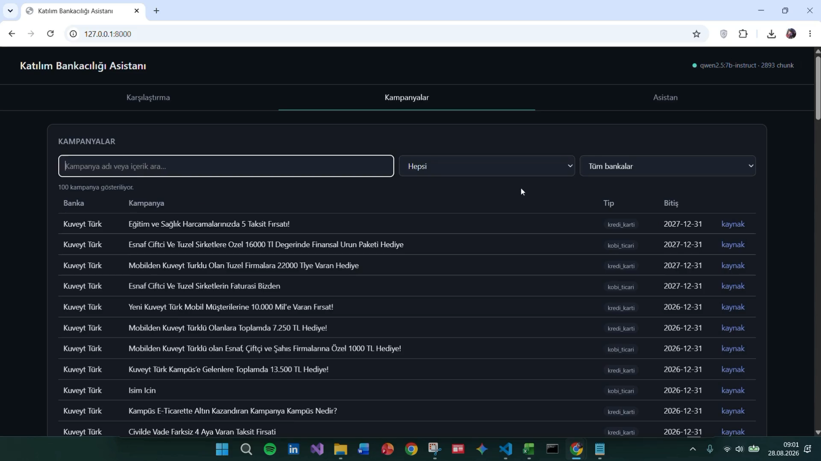
DEMO
Topla → Anlamlandır → Karşılaştır
Lingua-Tech, katılım bankalarının dağınık kampanya metinlerini aranabilir, karşılaştırılabilir ve kurum içinde çalışabilir bir veri diline çevirir.
Teşekkürler
LINGUA-TECH
12

